Slide 1
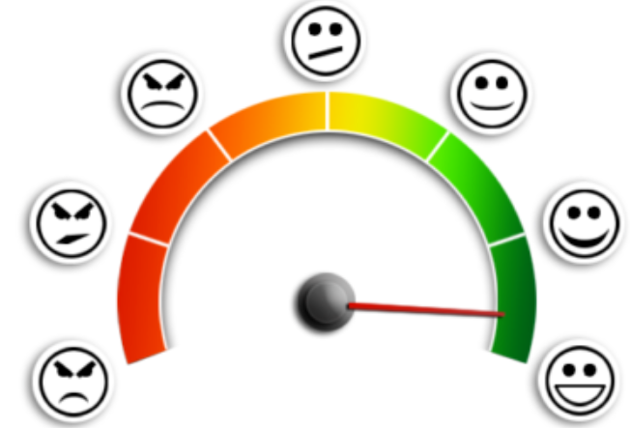
Sentiment Analysis
Lior Reznik
Notes:
The picture is taken from http://www.mitrarobot.com/is-sentiment-analysis-shaping-the-retail/

Slide 2
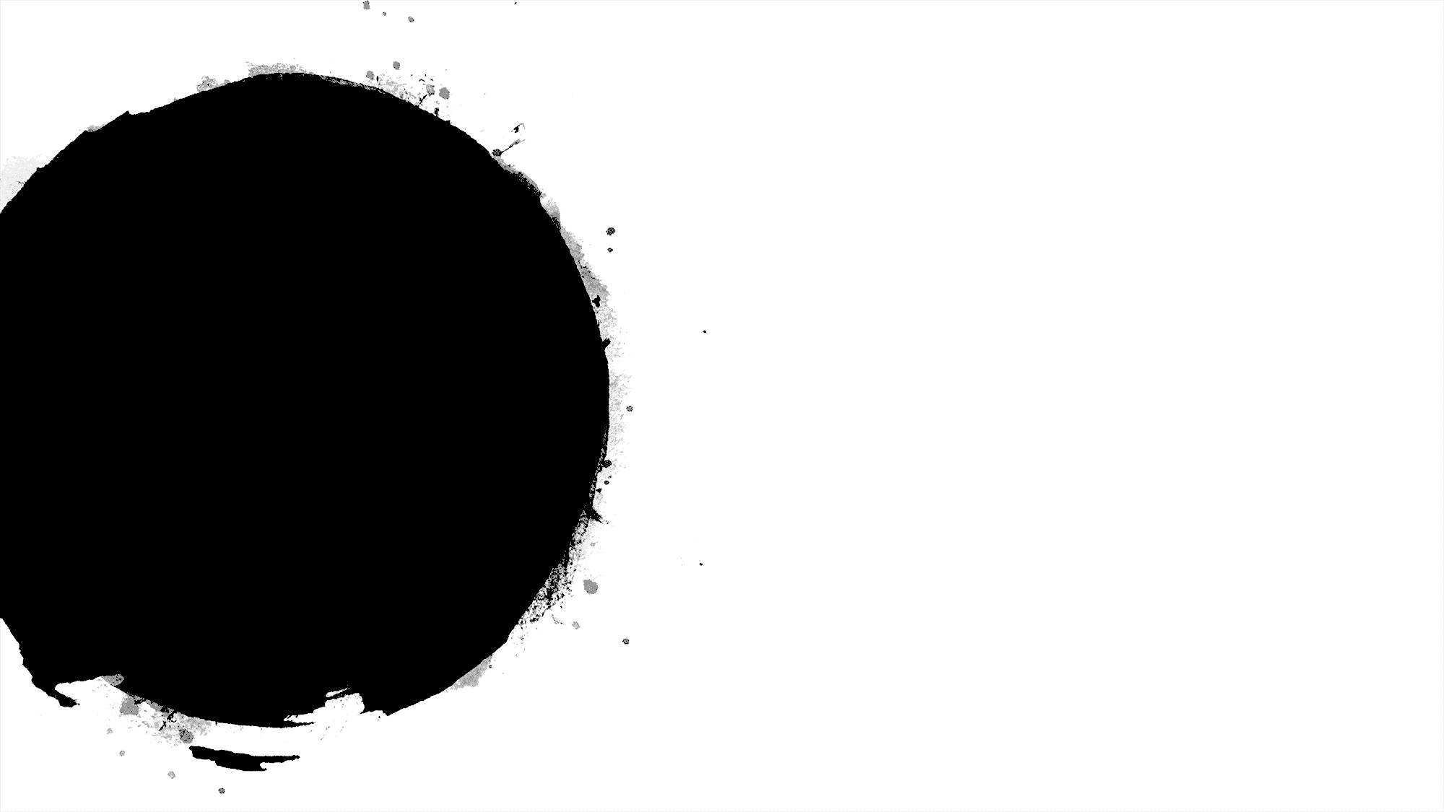

מה זה Sentiment Analysis?
בהינתן המשפטים הבאים:
הסרט רפסודיה בוהמית הוא סרט מדהים.
ונום החדש אינו כזה נורא כפי שהיה נדמה.
האיפון החדש הוא סתם בזבוז של כסף.
קל לנו להבין אם המשפט חיובי או שלילי
למחשב? לא כל כך.
Notes:
The picture is taken from https://machinelearningblogs.com/2016/12/01/opinion-mining-beyond-sentiment-analysis/

Slide 3
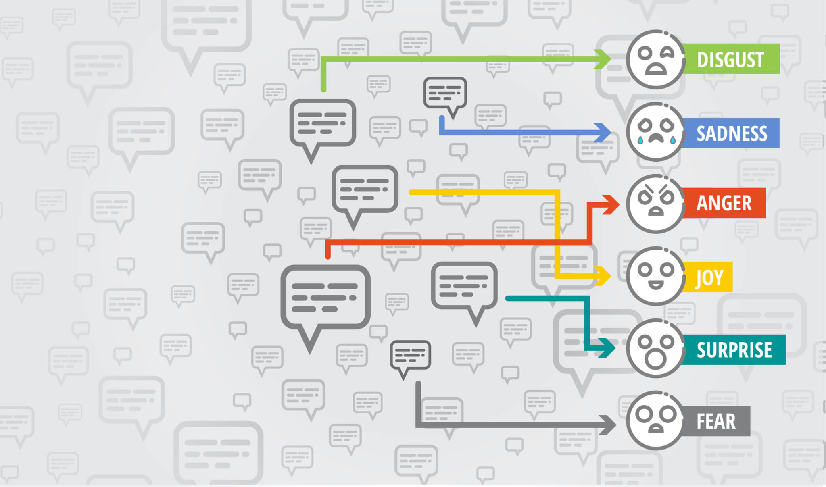
הצורך ב- Sentiment Analysis
מה אנשים חושבים על המועמד לראשות הממשלה?
מה אנשים חושבים על הסרט?
מה אנשים חושבים על הפלאפון החדש?
ניבוי תוצאות הבחירות, ניבוי עלייה או ירידה של מניות בבורסה.
Notes:
The picture is taken from https://www.crimsonhexagon.com/blog/what-is-sentiment-analysis/

Slide 4
הכרת המידע ועיבוד מקדים
הפרויקט בוצע על ביקורות סרטים של IMDB בעל 50000 ביקורות מתויגות כחיוביות או שליליות (0 או 1).
שלבי העיבוד כללו:
נרמול המידע: הקטנת כל האותיות, הסרת קיצורים (isn’t->is not).
ניקיון המידע: מחיקת תגיות html , מחיקת כל דבר שהוא לא אות קטנה.
Lemmatization: הפיכת מילים בעלות בסיס זהה לבסיס (better, great, good->good).
מחיקת stop words למעט no,nor.
בניית מילון תדירויות והפיכת כל הביקורות לווקטור של רצפים בעלי גודל אחיד (180) והשארת המילים בתדירות הגבוה ביותר(עד 25000).
33,500 ביקורות לאימון ו-16,500 לבדיקה.

Slide 5

בעיות בסיווג וגישות לפתרון
בעיות אפשריות:
שלילה כפולה: "הסרט לא כזה גרוע כפי שהוא נראה בהתחלה".
תלויות בין מילים: בכדי להבין אם הטקסט חיובי או שלילי צריך להסתכל על מספר מילים, לעיתים גם מילים אשר רחוקות זו מזו.
מודלים אשר נשקלו ונפסלו:
נאייב בייס: נקודת הנחה של המודל היא שאין תלות בין המילים.
Sentiment lexicon : חוסר תלות בין המילים.
Notes:
http://ideastream.gi2mo.org/mine_ideas.html

Slide 6
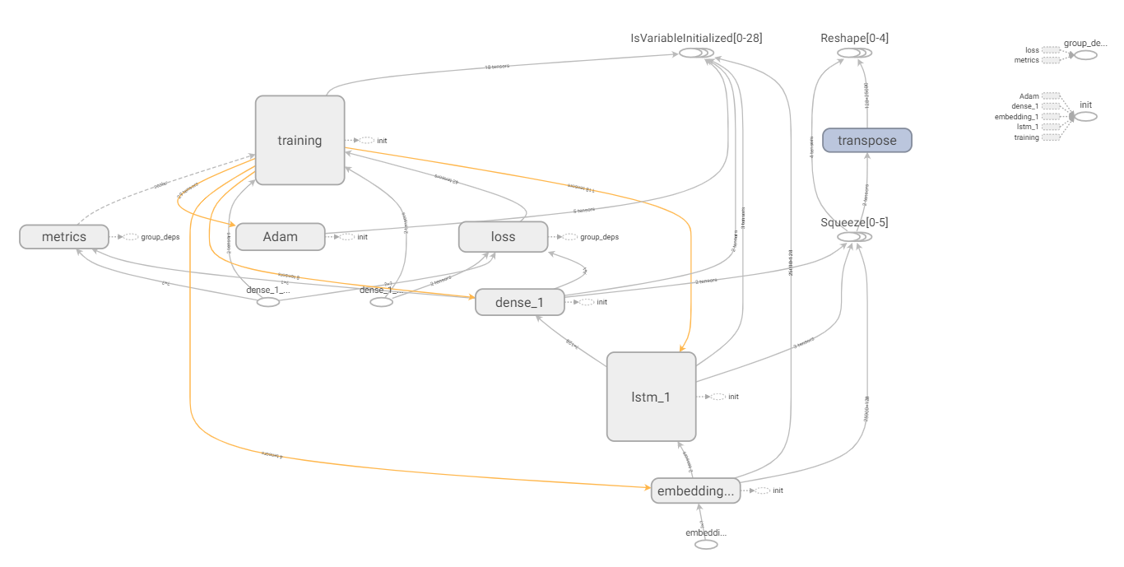
בחירת baseline
המודל הנבחר לשמש כבסיס להשוואות הוא מודל RNN(LSTM) שכן:
אין הנחות על המידע.
המודל מנסה ללמוד קשר בין המילים בעזרת יכולת זיכרון.
המודל עצמו:
שכבת embeddings בעלת ייצוג של 96
שכבת LSTM בעלת 128 תאים
שכבת dense

Slide 7
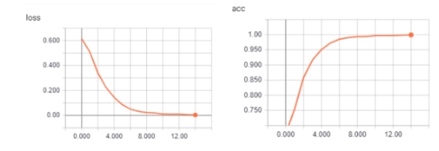
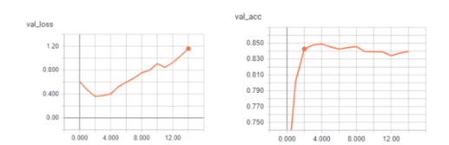
תוצאות ה-Baseline
הרצה של ה-baseline התבצעה על 80 אחוז מה-Train כאשר 20 אחוז נשמרו לבדיקה אחרי כל ריצה של המודל.
התוצאה של הרצת ה-baseline על ה-test הביאה תוצאה של 83.6 אחוז.
התבוננות בגרפים מראה מספר בעיות :
Overfitting ו-Gradient Explode.

Slide 8

ניסיונות לשיפור
בוצעו ניסיונות לשנות את הייצוג של המידע:
גודל הרצף.
גודל הייצוג הווקטורי של המילה.
כמות המילים להתייחסות.
שינוי המודל:
שינוי כמות הניורונים בשכבת ה-LSTM.
שינוי שכבת ה-LSTM ל-biLSTM.
הוספת Dropout.
שילוב בין RNN ל-CNN.
שינוי פונקציות אקטיבציה + שינוי צעד למידה(learning rate).
Notes:
THE pic taken from http://www.dataversity.net/artificial-neural-networks-overview/

Slide 9
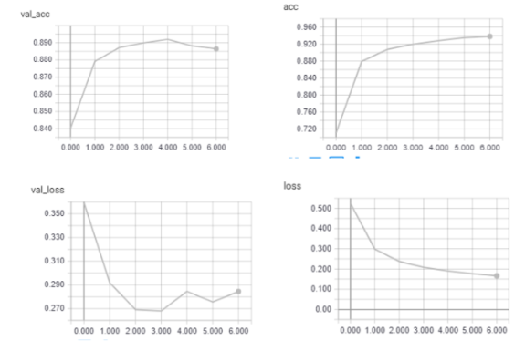
מודל סופי
שכבת embeddings.
שכבת Bi-LSTM בעלת 0.2 אחוז dropout על הקלט ועל הזיכרון.
שכבת Conv1d בעל 200 פילטרים וגודל חלון 3.
שכבת MaxPooling בגודל 2.
שכבת Dropout של 0.5 .
שכבת פלט
הרצה על test הביאה דיוק של 89.4 אחוז.

Slide 10
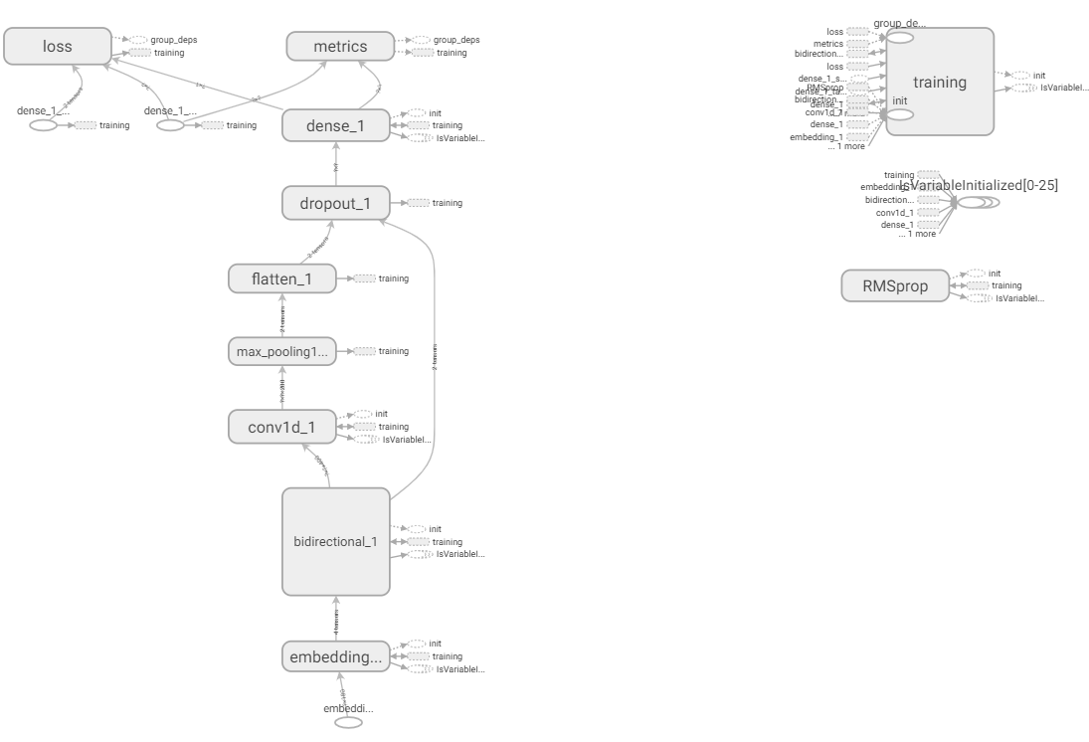
בעיות במודל
כישלון בזיהוי של שלילה כפולה:
הגדלת מאגר המידע לאימון.
הוספת ביקורות לאימון אשר יש בתוכן שלילות כפולות.
המודל נכשל לזהות נכון ביקורות ארוכות אשר מחולקות לחלק טוב ולחלק רע:
משחק עם אורך הרצפים.

